Slide 1
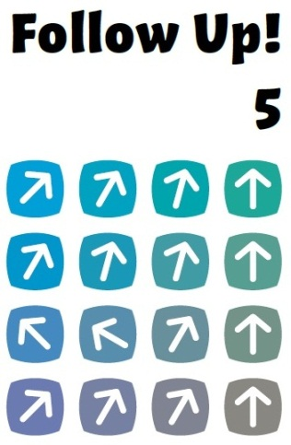
Les 21 Samen aan de slag

Slide 2
Les 21 Samen aan de slag

